Slide 1
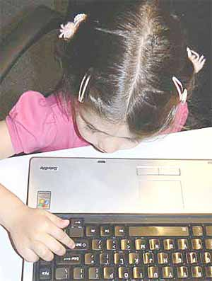
DESCONECSION DE UN EQUIPO.
*NO JALAR EL CABLE.
*NO APOGAR SOLO APRETANDO EL BOTON.

Slide 2
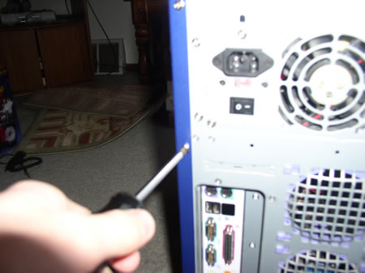
No introducir objetos en lugares no establecidos

Slide 3
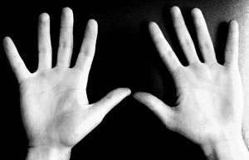
Debemos tener limpias las manos.

Slide 4

No tener líquidos en nuestro lugar de trabajo.

